Slide 1
AI學習分類

Slide 2
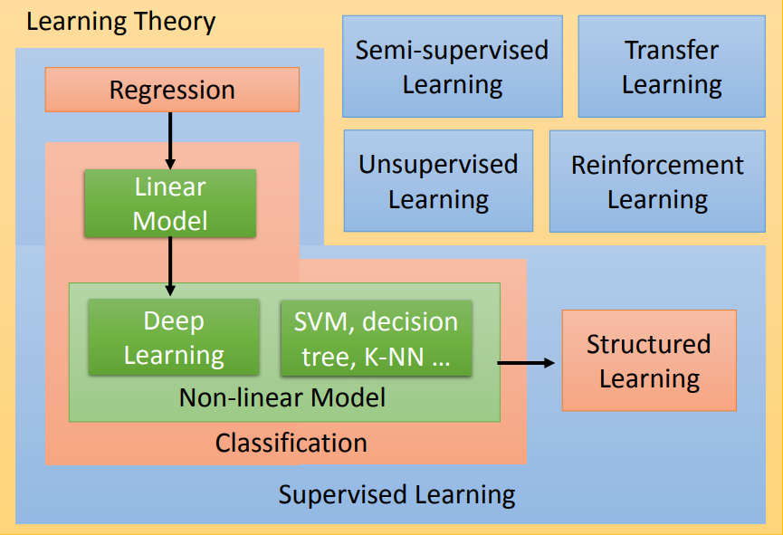

Slide 3
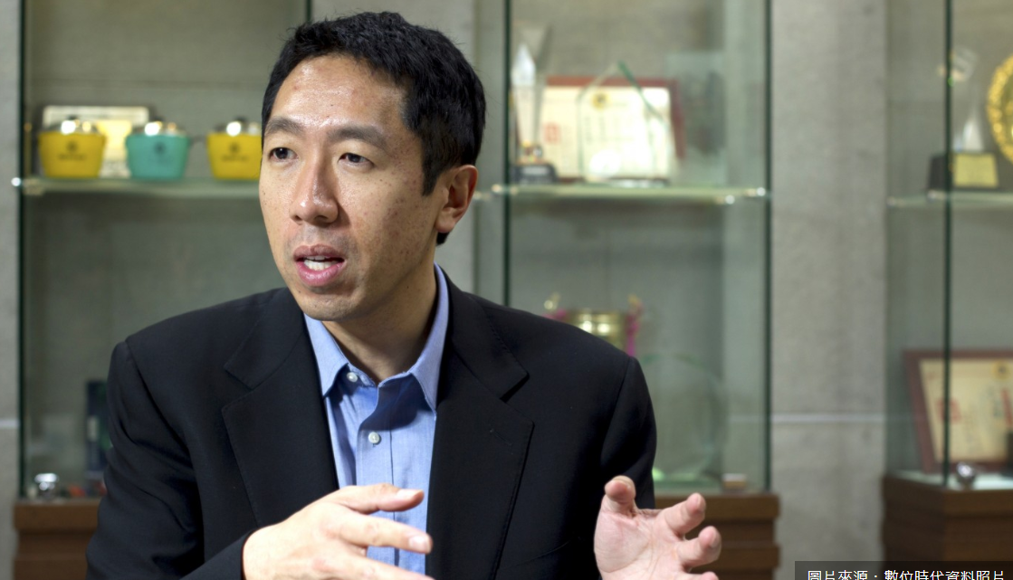
吳恩達：目前99%的AI都是DL

Slide 4

David Silver: DL + RL = AI

Slide 5
Deep Learning基礎
維性回歸(Linear Regression)
邏輯回歸(Logistics Regression)
神經元(Neuron)
權重、偏移(Weight, Bias)
啟動函數(Activation Function)
神經網路(Neural Network)
損失函數(Loss Function)
輪、批次(Epoch, batch)

Slide 6
Deep Learning基礎(續)
梯度下降(SGD)
學習率(Learning Rate)
連鎖律(Chain Rule)
反向傳遞(Back propagation)
MSE(Mean Square Error)
交叉熵(Cross Entropy)
Softmax
Normalization, Regularization

Slide 7
Pytorch詳細說明

Slide 8
什麼是Pytorch
高速及最大彈性的DL研究平台
提供如Numpy般的陣列運算
提供Numpy沒有的GPU張量運算
自動微分功能
所有需要處理張量運算的操作
類神經網路nn模組
電腦視覺處理資料及操作

Slide 9
torch.tensor

Slide 10
什麼叫Tensor
所有維度空間的量，從0維開始
0維tensor →純量，任何數值
1維tensor →向量，多維空間亦可
2維tensor →矩陣，多維矩陣亦可
3維以上tensor → 張量
但你只需要學一種：Python

Slide 11
為什麼AI要選Python
簡單好學，上手時間短
就算不用框架也能手刻神經網路
強大的線上資源
支援幾乎所有AI框架
不需要compile直接執行
有各種各樣的開發、執行環境
支援主流AI格式(pt, OMNX, pth)

Slide 12
AI專用Python執行環境

Slide 13
開發AI程式常見問題
在哪寫程式？在哪執行程式？
有沒有整合的開發環境(IDE)？
版本怎麼選擇(2.X, 3.X)？
不同版本間的相容性？
AI框架如何執行
AI框架的版本問題？
GPU的使用

Slide 14
問題解答
既然都要輸入指令，推薦Linux
直接使用Python 3.X
使用Anaconda管理模組版本
使用pip管理AI框架及版本
本機使用Jupyter Lab開發
測試環境：本機安裝AI環境
生產環境：nvidia-docker
本機沒有GPU，用Colab

Slide 15

Linux下安裝AI CUDA環境
https://hackmd.io/@joshhu/SyZwyhODB

Slide 16
Python AI框架

Slide 17
什麼是AI框架(Framework)
圖模型的實現，有靜態圖及動態圖
處理張量(Tensor)的運算
GPU Tensor及處理自動微分
預設nn網路架構可直接使用及操作
電腦視覺(CV)的處理
常用機器學習(ML)及深度學習(DL)庫
和各種程式語言的API介面

Slide 18
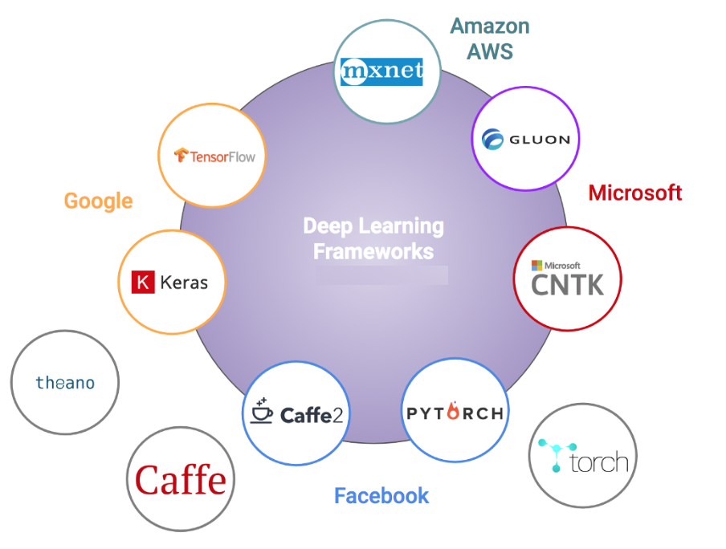
流行的AI框架

Slide 19
AI框架分類
微軟系：CNTK，Gluon
Amazone系：MXNet
Google系：Tensorflow, Keras
Fb系：Torch, Pytorch, Caffee2
其它系：Caffe, Theano
Over 25 ML Frameworks
https://en.wikipedia.org/wiki/Comparison_of_deep_learning_software
https://cv-tricks.com/deep-learning-2/tensorflow-or-pytorch/

Slide 20

Google出品，目前最流行的框架
Gmail, Uber, Airbnb, Nvidia
Python, C++, Go, C#, Java, Julia, JS
GPU, CPU, Server, PC, Android, iOS
入門不容易，程式碼架構複雜
靜態圖架構，需要較多的程式碼
適合於較有經驗的工程師
資源多，Google背書，可用TPU

Slide 21

不是框架，只是高階API，連接框架
可連接tensorflow, Mxnet, Theano, CNTK
以Python為主，大量運用其語法如產生器
適合作為原型開發及實驗
已可完成99.9%的深度學習工作
目前已成為Tensorflow內的模組
建議新手從此入門

Slide 22

由FB開發，其來源於Lua的 Torch專案
用在fb，twitter，salesforce等服務
使用動態圖更新，可隨時修改模型
訓練nn時清楚明瞭，支援平行處理
支援分散式學習架構，多個預訓練模型
非常pythonic，對python熟悉者的福音
比tf容易上手，比keras強大

Slide 23

最有名的特色就是跨裝置
目前已成為Apache頂級專案
支援最多的語言，包括C ++, Python, R, Julia, JavaScript, Scala, Go, Perl
最大的特色就是跨平台的平行處理，使用在AWS上

Slide 24

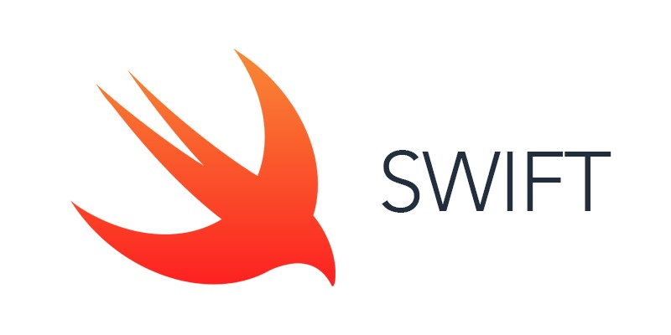


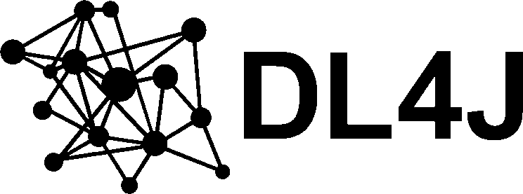
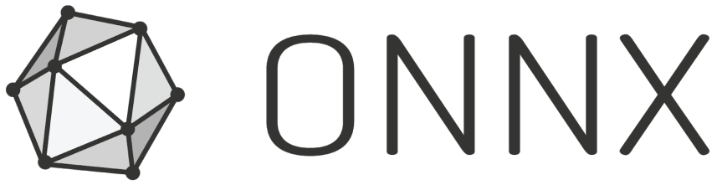

Slide 25
針對不同框架的建議
開發商用產品 Tensorflow
不管原理快速上手 Keras
了解數學原理更彈性 Pytorch
建邊有一份完整的比較可以顯示keras和pytorch的差別
https://deepsense.ai/keras-or-pytorch/
本課程使用Pytorch授課

Slide 26
利用Anaconda
建立Pytorch完整開發環境

Slide 27
Conda with Pytorch
Conda：python版本管理工具
內建常用的AI模組/套件
可建立不同版本的pytorch環境
不同環境間也可安裝共用模組
有支援全圖型的Spyder開發環境
最好用的Jupyter notebook
本機不用預裝python
使用conda或pip安裝模組

Slide 28
Jupyter notebook
Jupyter lab

Slide 29
Jupyter Notebook
使用瀏覽器的整合開發環境
這個環境的名稱叫Jupyter
開發時的檔案叫notebook
Notebook可以是任何程式語言
前提是你要安裝該語言的kernel
可以在瀏覽器中執行程式看結果
有很多外掛讓你用，如繪圖等等
可使用markdown撰寫文件

Slide 30
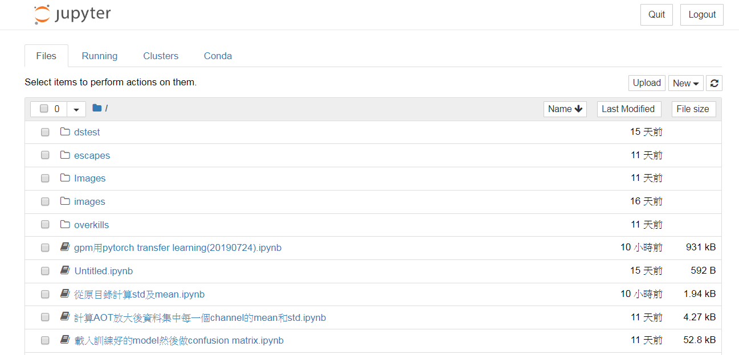

Slide 31
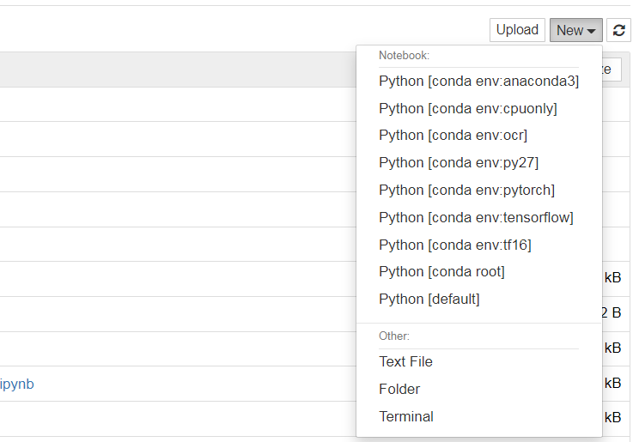
啟動不同的conda env

Slide 32
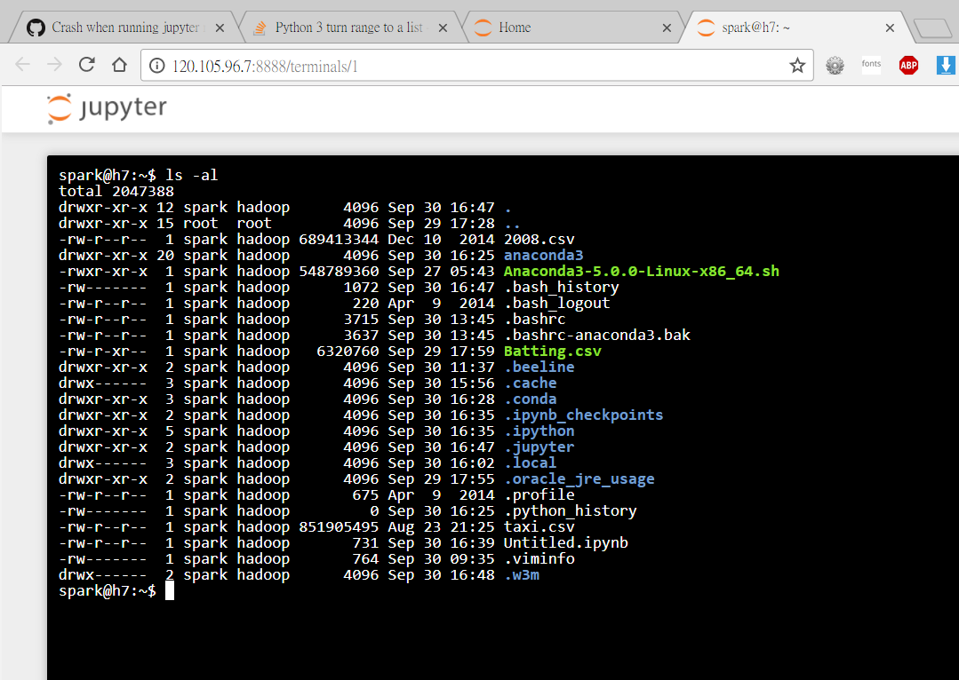

Slide 33
Jupyter Lab
Tab方式的瀏覽介面
也可隨時launch一個notebook
比Jupyter Notebook還強大
Launcher可載入任何腳本
整合檔案瀏覽器
強烈建議在此開發python軟體
整合git，可安裝各種擴充外掛

Slide 34
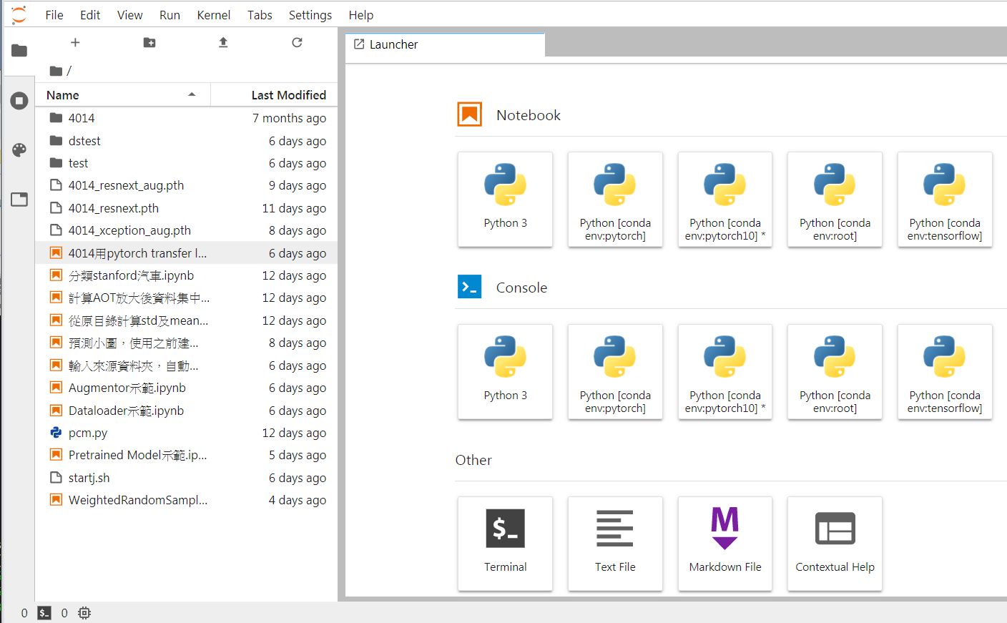
支援各種conda env

Slide 35
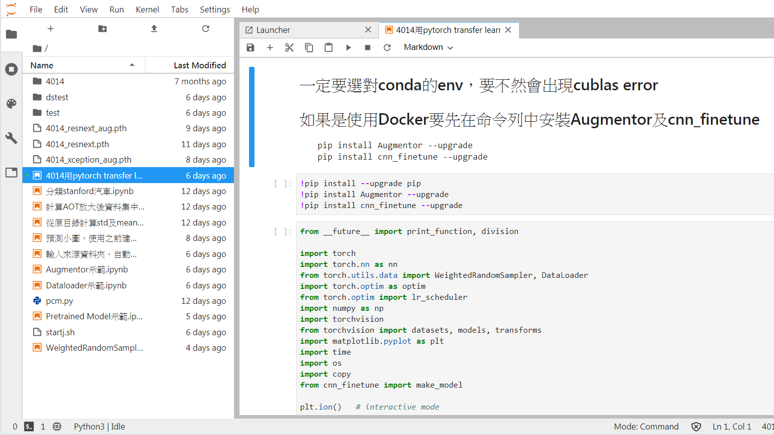
開發notebook檔案

Slide 36
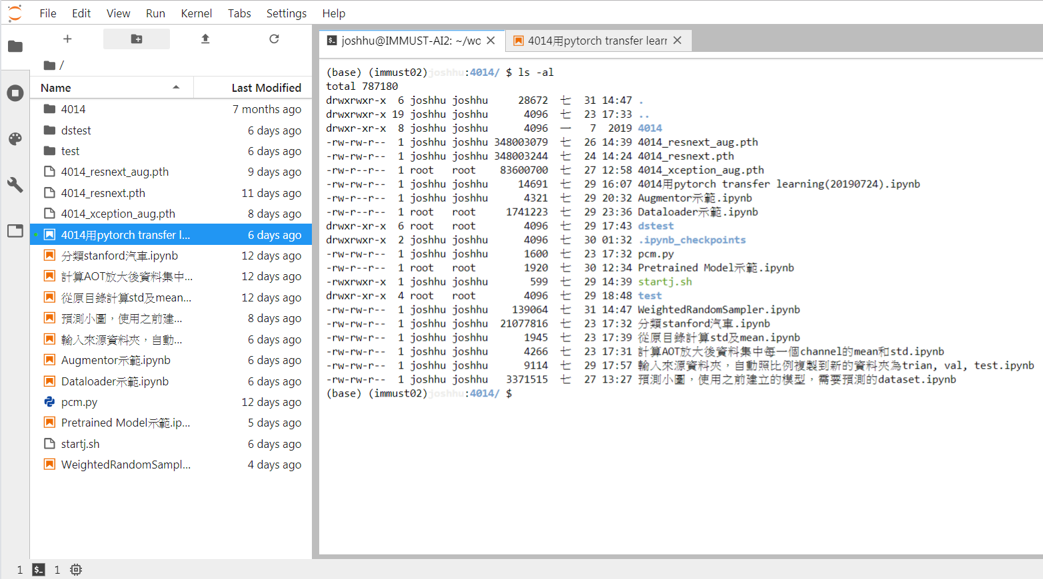
啟動linux terminal

Slide 37
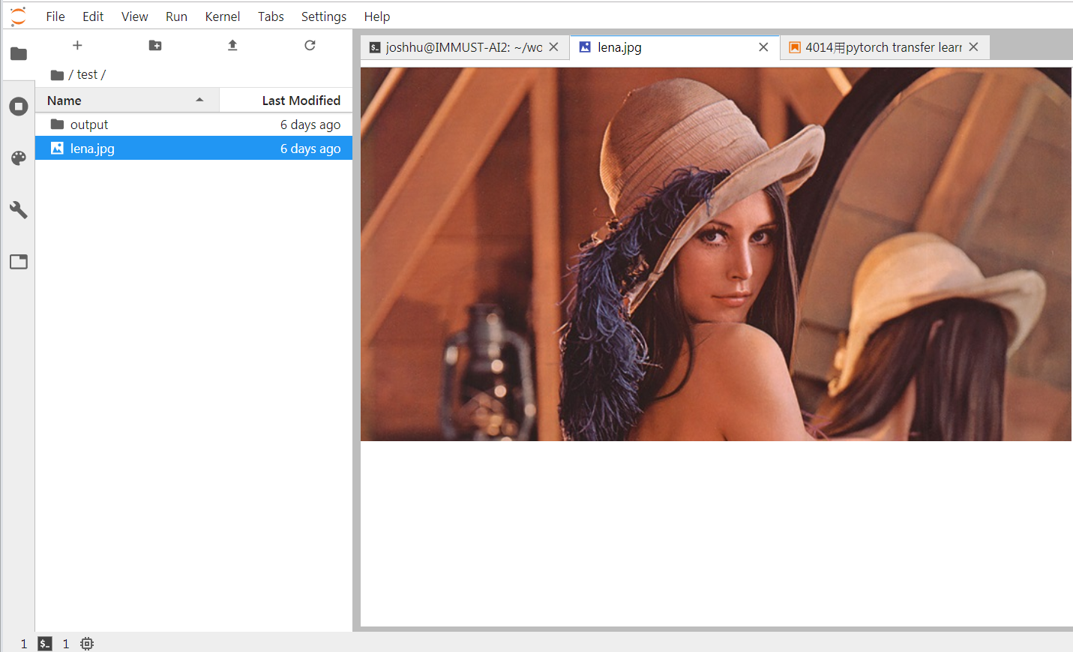
支援多種檔案格式

Slide 38
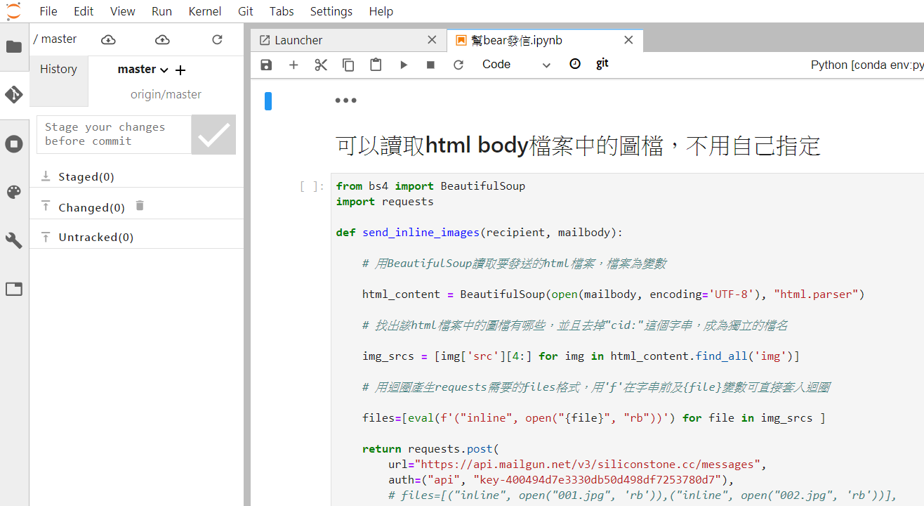
整合git及其它擴充

Slide 39

Linux安裝pytorch開發環境
https://hackmd.io/@joshhu/BkBykROwB

Slide 40
如果你只想安裝nv driver
多個cuda/cudnn版本

Slide 41
用nvidia-docker
系統只需要安裝nvidia driver
安裝docker
安裝nvidia-docker
Pull image即可使用
要注意所有檔案都會變成root權限
每次重啟container很多模組要重新安裝

Slide 42

Docker pytorch開發環境
https://hackmd.io/@joshhu/Sy8MQetvS

Slide 43
免費GPU/TPU的網上協作環境：
Google Colab

Slide 44
Google Colab
免費
Google版的Jupyter Notebook
有gmail帳號即可用
可使用GPU/TPU
可連接雲端硬碟
可連接GITHUB
380GB硬碟/12GB記憶體
NVIDIA Tesla K80 12GB GPU

Slide 45
Google Colab缺點
程式執行完即殺掉檔案
在瀏覽器開啟的情況下可連續執行12小時，之後自動回收session
上傳及執行速度極慢
只有簡體中文
無法開啟整個GITHUB REPO
無TAB方式開啟NOTEBOOK
字體很醜無法改

Slide 46
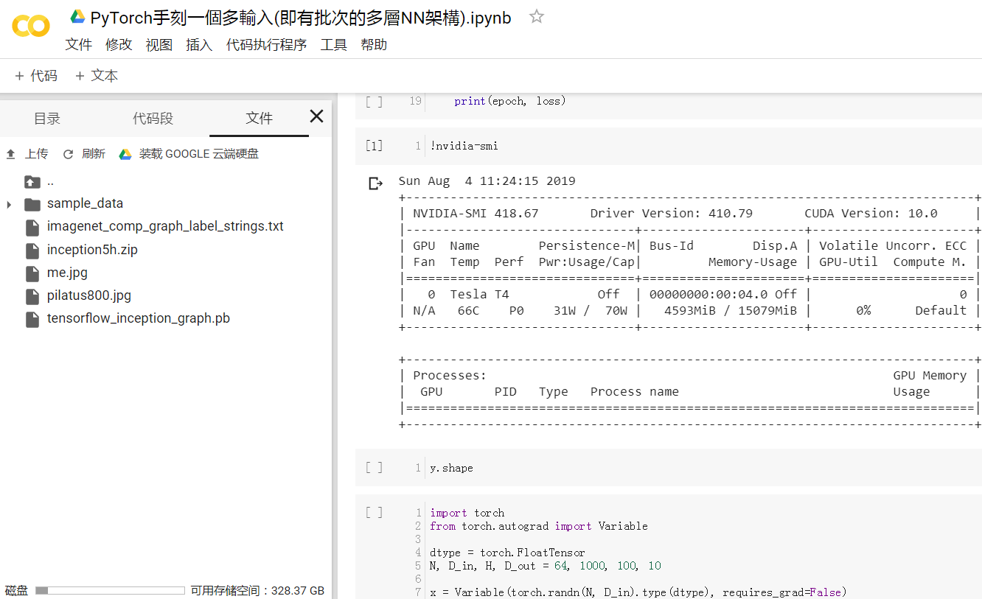

Slide 47

Google Colab開發環境
https://hackmd.io/@joshhu/By7Iw9tPS

